Slide 1
遠足のおやつは300円まで

Slide 2
問題概要
ここでは、小学生時代に誰しもが経験したことがあるであろう遠足に持っていくお菓子問題を量子アニーリングを用いて解く
先生、お決まりのセリフ「おやつは300円まで！」
⇒ 制約があるため、お菓子の取捨選択をする必要がある
予算300円の範囲内で、満足度が最大になるお菓子の組合せを考える（ただし、各おやつは１つのみ持っていけると仮定）

Slide 3
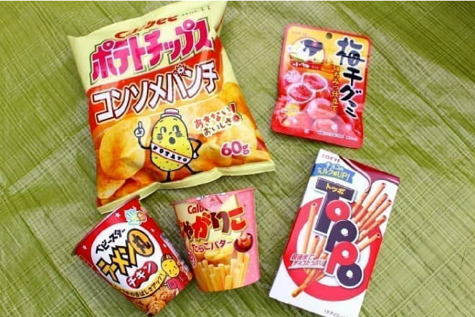
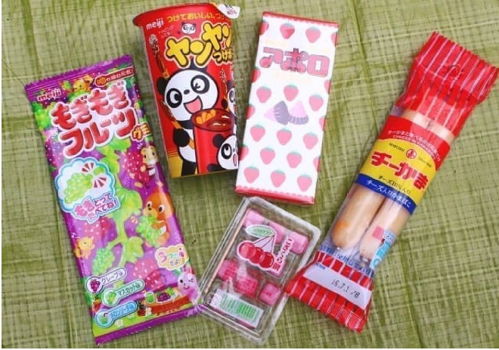
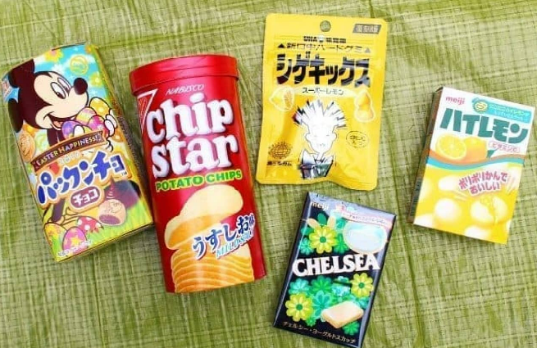
今回扱うお菓子
以下15個のお菓子から、遠足に持っていくお菓子の組合せを考える
10代に人気のおやつ
20代に人気のおやつ
30代に人気のおやつ
Notes:
引用元：https://entabe.jp/news/gourmet/10999/snack-for-excursion-in-childhood

Slide 4
データ
index | お菓子 | 値段 | 満足度
0 | ポテトチップス コンソメパンチ | 138 | 9
1 | 梅干グミ | 138 | 3
2 | ベビースターラーメン丸 チキン | 112 | 6
3 | じゃがりこ たらこバター | 127 | 8
4 | トッポ | 116 | 10
5 | もぎもぎフルーツ（グミ） | 160 | 5
6 | ヤンヤンつけボー | 160 | 4
7 | アポロ | 123 | 7
8 | こざくら餅 | 35 | 3
9 | チーかま | 170 | 8
10 | パックンチョ | 84 | 7
11 | チップスター | 156 | 10
12 | シゲキックス スーパーレモン | 135 | 9
13 | チェルシー ヨーグルトスカッチ | 154 | 4
14 | ハイレモン | 135 | 8

Slide 5

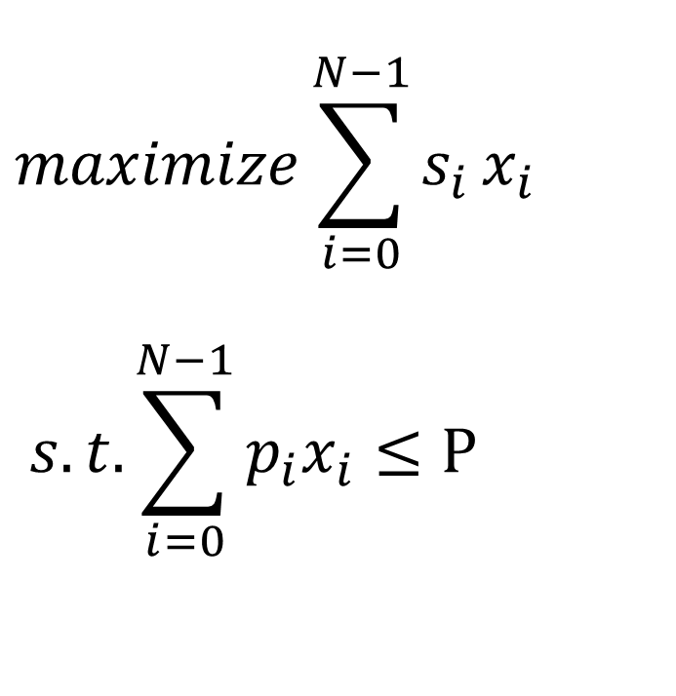
目的関数と制約条件
$$maximize\sum_{i=0}^{N−1}{s_{i}}x_{i}$$
$$s.t.\sum_{i=0}^{N−1}{p_{i}x_{i}}≤P$$
$s_{i}$ : お菓子iの満足度(1～10)
$p_{i}$ : お菓子iの値段
$x_{i}$ : お菓子iを持っていく(=1) or 持っていかない(=0)
$P$ : 先生に指定されたお菓子の予算
今回は決定変数にバイナリ変数を選択
⇒QUBOでの定式化

Slide 6

QUBO定式化
イジングマシンで扱う目的関数は最小化するべきものなので
$$maximize\sum_{i=0}^{N−1}{s_{i}}x_{i}$$
は、係数にマイナスを付けて
$$ー\sum_{i=0}^{N−1}{s_{i}}x_{i}・・・①$$

Slide 7
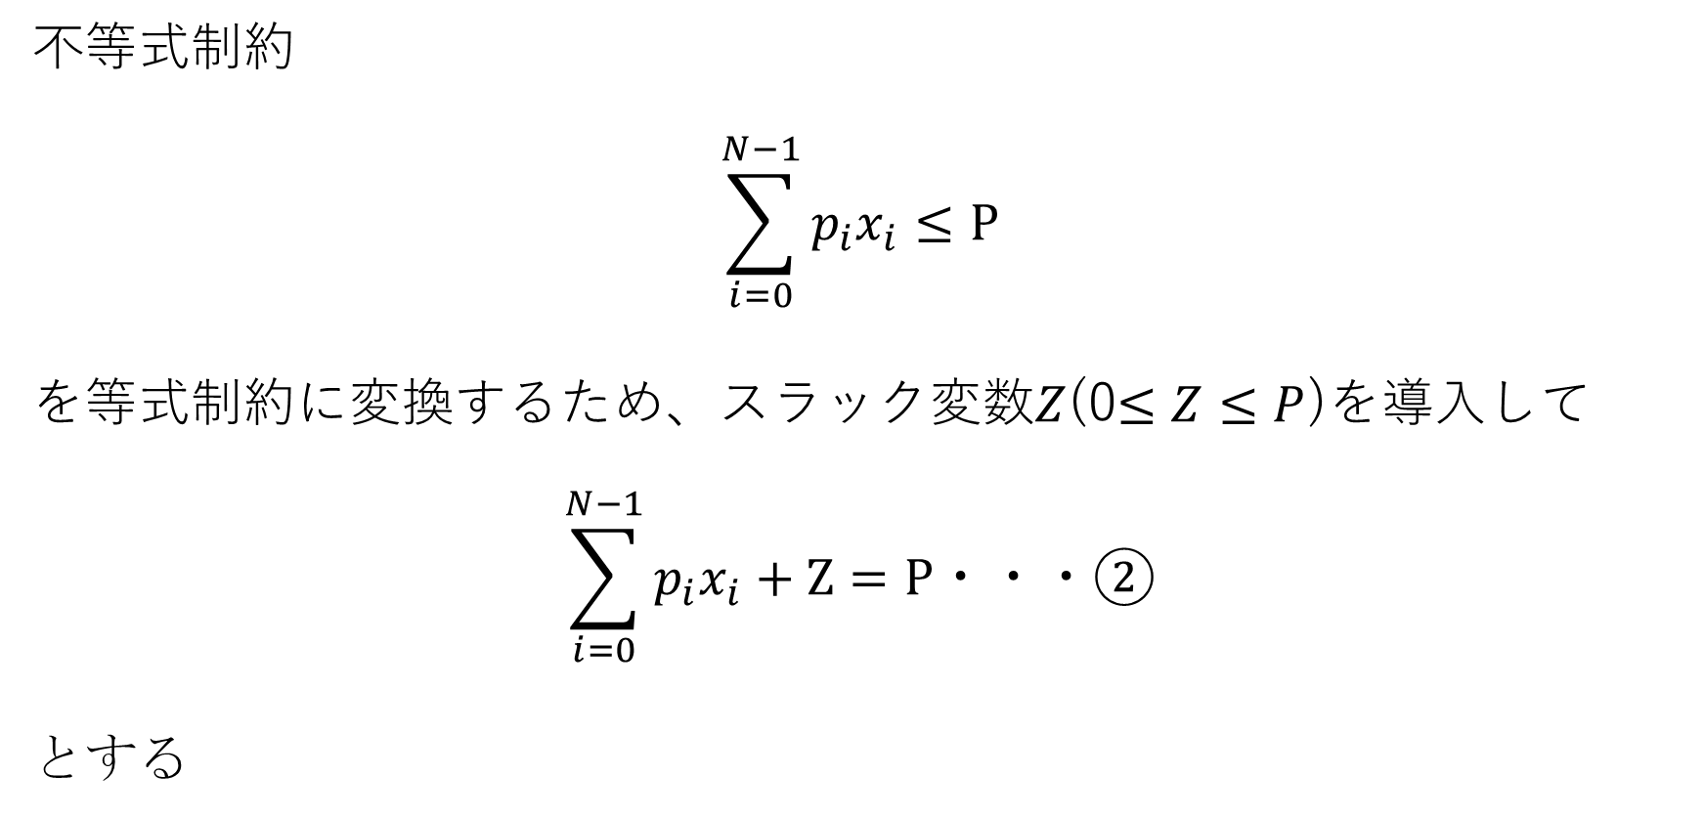
QUBO定式化
不等式制約
$$\sum_{i=0}^{N−1}{p_{i}x_{i}}≤P$$
を等式制約に変換するため、スラック変数$Z$(0$≤Z≤P$)を導入して
$$\sum_{i=0}^{N−1}{p_{i}x_{i}}+Z=P・・・②$$
とする
Notes:
最適化問題において不等式制約を等式制約に変換するために導入する変数をスラック変数という
ここでは、スラック変数が、もとの不等式制約の不等号を受け止めている

Slide 8

QUBO定式化
この等式制約
$$\sum_{i=0}^{N−1}{p_{i}x_{i}}+Z=P$$
を目的関数の罰金項
$$λ{(\sum_{i=0}^{N−1}{p_{i}x_{i}}+Z−P) }^{2}・・・③$$
として表現する（λ：罰金係数）

Slide 9

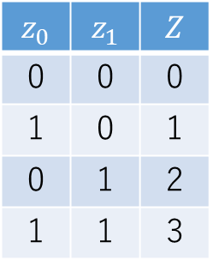

QUBO定式化
※ $\left\lfloor \log_{2}{P}\right\rfloor$=1のとき
つまり$P$=2, 3のとき
$Z$= $2^{0}$ $z_{0}$+ $2^{1}$ $z_{1}$ = $z_{0}$+ ${2z}_{1}$
⇒ $Z$が0から$P$までの
すべての整数を表現可能
補助変数$z_{n}$を用いて、２進法表現で$Z$を表すと
$$Z=\sum_{n=0}^{\left\lfloor \log_{2}{P}\right\rfloor }{2^{n}z_{n}}・・・④$$
ここで、 $z_{n}$は$2^{n}$の位の数字（0または1）
さらに、 $\left\lfloor \log_{2}{P}\right\rfloor$は$\log_{2}{P}$の小数の切り捨て(つまり整数部分)
$$z_{0}$$ | $$z_{1}$$ | $$Z$$
0 | 0 | 0
1 | 0 | 1
0 | 1 | 2
1 | 1 | 3
Notes:
$\left\lfloor \log_{2}{P}\right\rfloor$は床関数という
P$≤$（Zの最大値）となっているのがポイント！

Slide 10
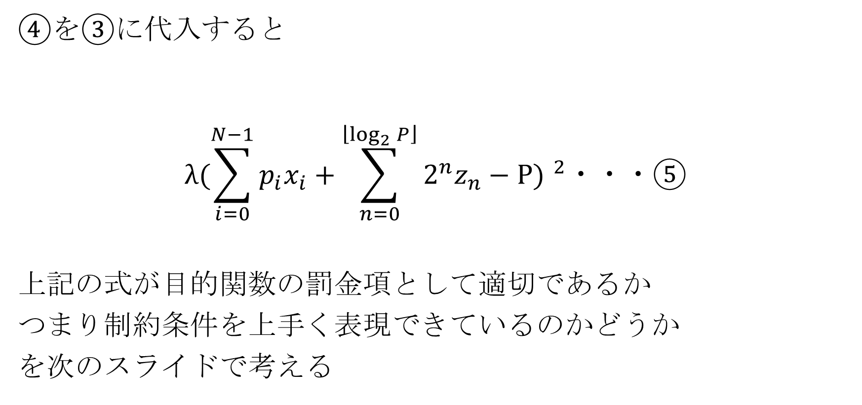
QUBO定式化
④を③に代入すると
$$λ{(\sum_{i=0}^{N−1}{p_{i}x_{i}}+\sum_{n=0}^{\left\lfloor \log_{2}{P}\right\rfloor }{2^{n}z_{n}}−P) }^{2}・・・⑤$$
上記の式が目的関数の罰金項として適切であるか
つまり制約条件を上手く表現できているのかどうか
を次のスライドで考える
Notes:
$\left\lfloor \log_{2}{P}\right\rfloor$は床関数という
P$≤$（Zの最大値）となっているのがポイント！

Slide 11
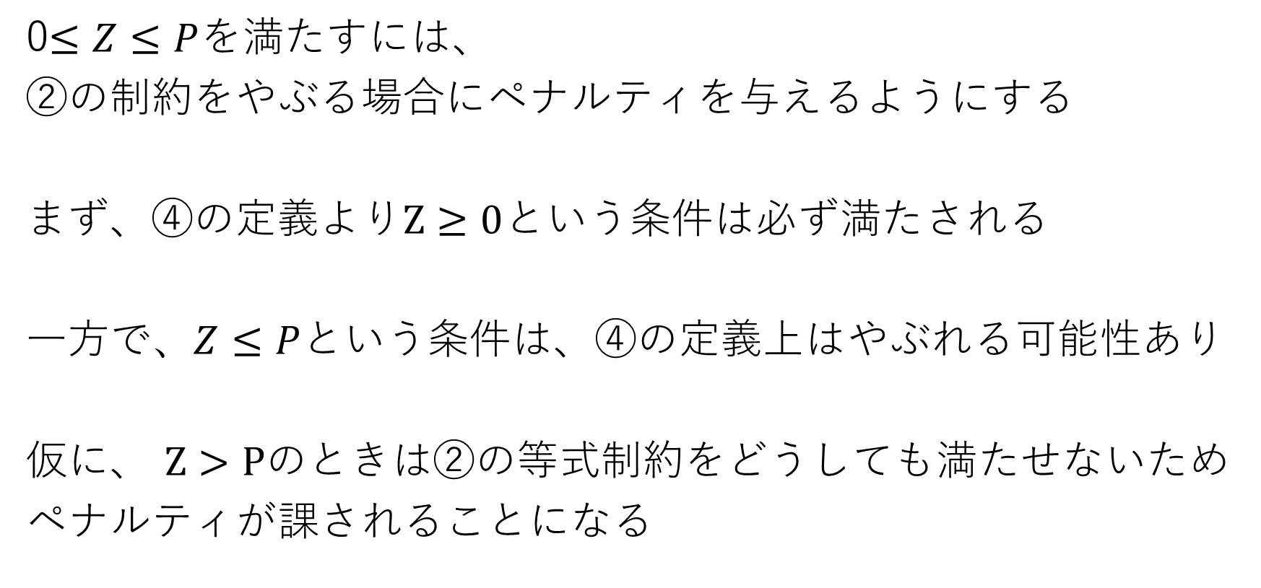
QUBO定式化
0$≤Z≤P$を満たすには、
②の制約をやぶる場合にペナルティを与えるようにする
まず、④の定義より$Z≥0$という条件は必ず満たされる
一方で$、Z≤P$という条件は、④の定義上はやぶれる可能性あり
仮に、 $Z>P$のときは②の等式制約をどうしても満たせないため
ペナルティが課されることになる
Notes:
$\left\lfloor \log_{2}{P}\right\rfloor$は床関数という
P$≤$（Zの最大値）となっているのがポイント！
②が満たされるなら$Z=P−\sum_{i}{p_{i}x_{i}}$なので、 $Z≥0$に代入すると$P≥\sum_{i}{p_{i}x_{i}}$
$つまり$お菓子の合計金額が予算以下になることは、$Z$の定義と②に組み込まれている

Slide 12

QUBO定式化
よって、①と⑤より
イジングマシンで最小化すべきエネルギー関数E(x)は
$$E\left(x\right)=ー\sum_{i=0}^{N−1}{s_{i}}x_{i}+λ{(\sum_{i=0}^{N−1}{p_{i}x_{i}}+\sum_{n=0}^{\left\lfloor \log_{2}{P}\right\rfloor }{2^{n}z_{n}}−P) }^{2}$$
と記述できる
Notes:
$\left\lfloor \log_{2}{P}\right\rfloor$は床関数という
P$≤$（Zの最大値）となっているのがポイント！
②が満たされるなら$Z=P−\sum_{i}{p_{i}x_{i}}$なので、 $Z≥0$に代入すると$P≥\sum_{i}{p_{i}x_{i}}$
$つまり$お菓子の合計金額が予算以下になることは、$Z$の定義と②に組み込まれている

Slide 13
実行結果：予算300円
ソルバー : dimod.ExactSolver(シミュレータ)
λ（罰金係数） | 持っていくお菓子 | 合計金額 | 満足度合計
1 | トッポ こざくら餅 シゲキックス スーパーレモン | 286 | 22
4
7
10
13
16
19
λの値を複数試したが、結果は変わらなかった
今回の場合は、300円の予算内で
トッポ、こざくら餅、シゲキックス スーパーレモン
を遠足に持っていくべきという結果になった

Slide 14
実行結果：予算500円
ソルバー : dimod.ExactSolver(シミュレータ)
λ（罰金係数） | 持っていくお菓子 | 合計金額 | 満足度合計
1 | じゃがりこ たらこバター トッポ こざくら餅 パックンチョ シゲキックス スーパーレモン | 497 | 37
7
13
19
4 | じゃがりこ たらこバター トッポ こざくら餅 パックンチョ ポテトチップス コンソメパンチ | 500 | 37
10
16
予算を500円に変更して実行してみると
じゃがりこ たらこバター、トッポ、こざくら餅、パックンチョ、シゲキックス or ポテトチップス
を遠足に持っていくべきという結果になった

